Slide 1




Université Cadi Ayyad
Ecole Nationale des Sciences Appliquées de Safi
  Département Informatique, Réseaux et Télécommunications (IRT)
  Filière : 5ème année GTR
  SOUTENANCE DU STAGE D’ETE
  THÈME :
  EXTENSION DU MODE DE FONTIONNEMENT LTE SUR LES ESPACES BLANCS DE TV
Presenté par :
MOUHAMMAD Hassani Hamadi
Soutenu le 12/01.2026 devant les members du jury :
Mr. Abdellatif BENLAMKADEM (Encadrant)
Mme. Maryam Habba, professeur à l’ENSA de Safi (Jury)
  Année universitaire : 2025/2026

Slide 2

  PLAN
  INTRODUCTION
  ORGANISME D'ACCUEIL
  FONDAMENTAUX : LTE ET ESPACES BLANCS DE TV (TVWS)
  MECANISME PROPOSÉE
  ÉVALUATION THÉORIQUE
CONCLUSION ET PERSPECTIVES

Slide 3



INTRODUCTION

Slide 4


  INTRODUCTION
  Demande en hausse : Explosion des services numériques (streaming, IoT).
  Fracture numérique : Les hautes fréquences peinent à couvrir les zones rurales et à pénetrer les bâtiments.
Opportunité & Objectif :
  Les TVWS, bandes de télévision inutilisés offrent un potentiel unique grâce à leurs excellentes propriétés de propagation. L’objectif de cette étude est d’évaluer théoriquement la faisabilité de l’intégration LTE-TVWS

Slide 5

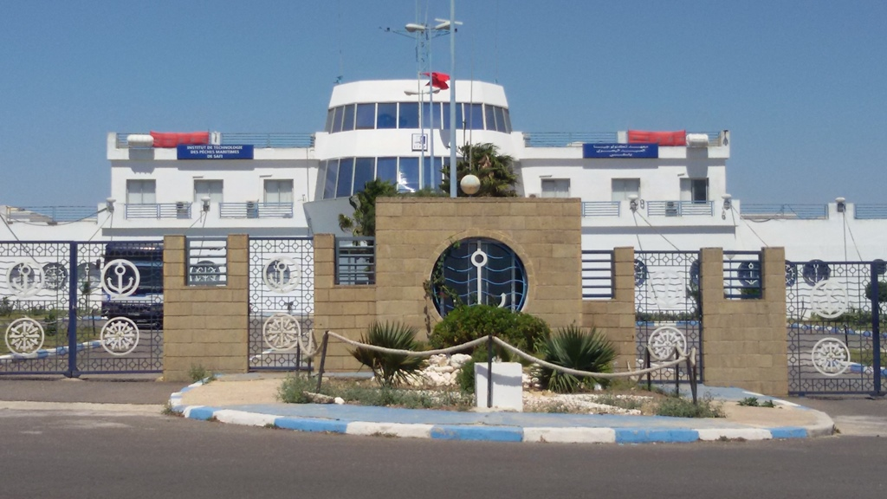

  ORGANISME D’ACCUEIL
  Route OUALIDIA, Sidi Bouzid, SAFI

Slide 6
  FONDAMENTAUX : LTE ET ESPACES BLANCS DE TV (TVWS)

Slide 7
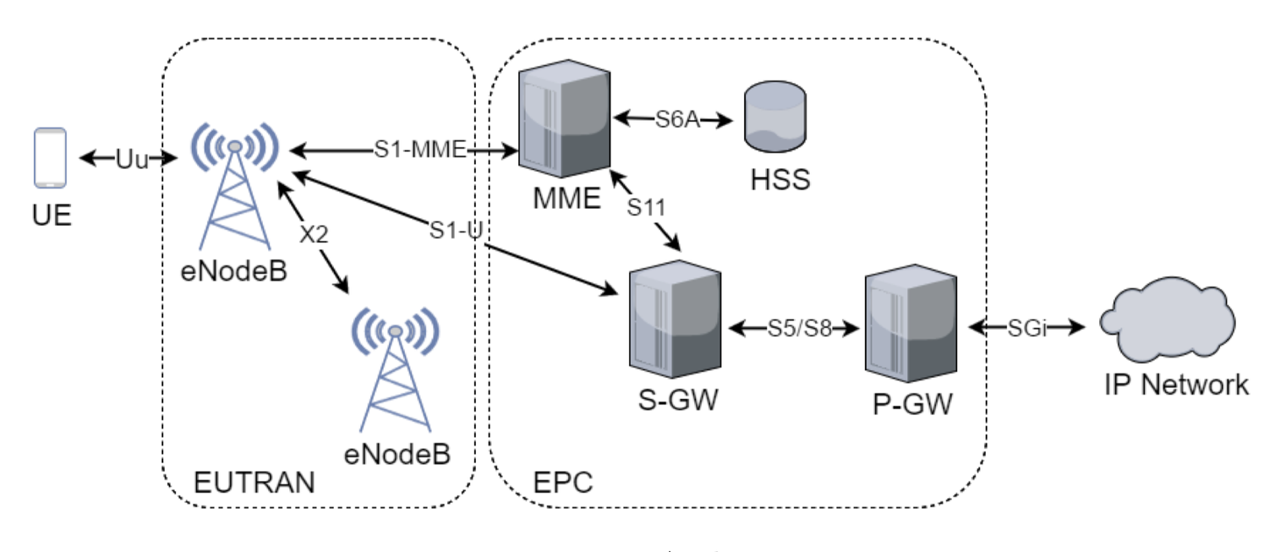
  LE RESEAU LTE
  ARCHITECTURE LTE (4G) :
  E-UTRAN (Accès Radio) : Constitué uniquement des stations de base (eNodeB).
  EPC (Cœur de Réseau) : Gère la mobilité, l'authentification et le routage (MME, S-GW, P-GW).
Rôle clé de l'eNodeB :
  Gère l'allocation des ressources radio (Scheduling).
  C'est ici que se prend la décision d'attribuer une fréquence à un utilisateur.

Slide 8
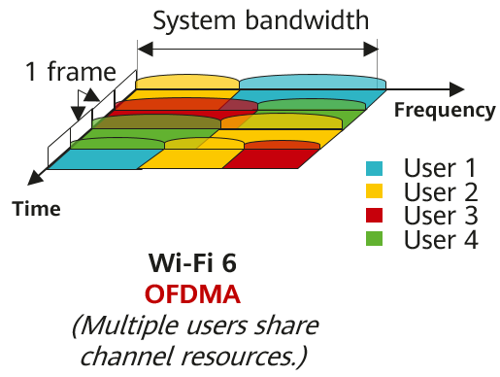
  LE RESEAU LTE
  OFDMA (Orthogonal Frequency Division Multiple Access)
Principe : Segmentation du canal en sous-porteuses fines et orthogonales.
Unité de gestion : Le PRB (Physical Resource Block).
Avantage clé : Allocation flexible des ressources (Temps / Fréquence), robustesse, efficacité spectrale.
Intérêt pour les TVWS : Permet la distribution dynamique des fréquences entre la bande LTE et TVWS.
  Physical Resource Block (PRB) : C'est la plus petite unité de ressources (temps et fréquence) que le réseau peut attribuer à un utilisateur. Il constitue la « brique de base » permettant de répartir le débit de manière flexible

Slide 9
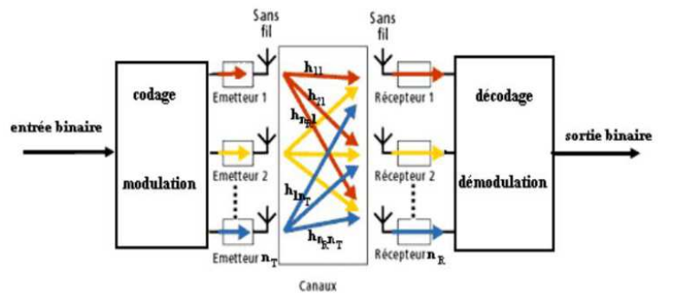
  LE RESEAU LTE
  MIMO (Multiple Input Multiple Output)
Principe : Utilisation de plusieurs antennes à l'émission et à la réception.
Technique : Multiplexage spatial (envoi de plusieurs flux en parallèle).
Avantage clé : Augmentation du débit sans élargir la bande de fréquence.
Intérêt pour les TVWS : Compense la faible largeur de bande des canaux TV (8 MHz) pour maintenir un haut débit.

Slide 10
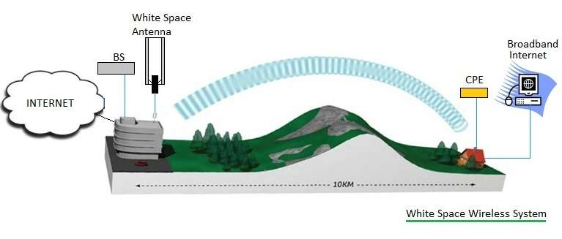
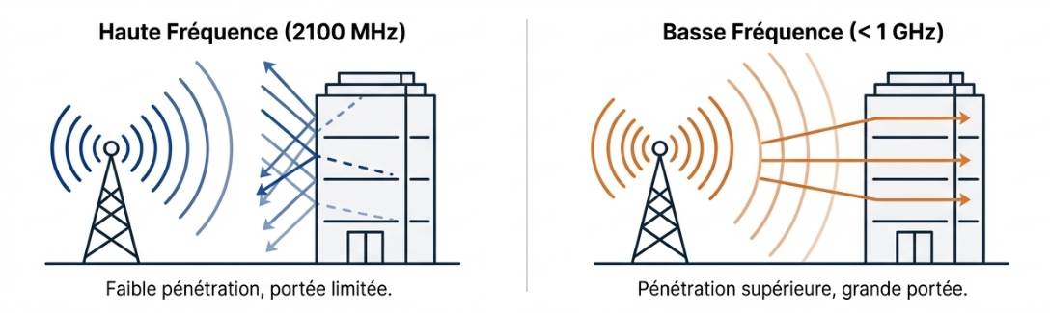
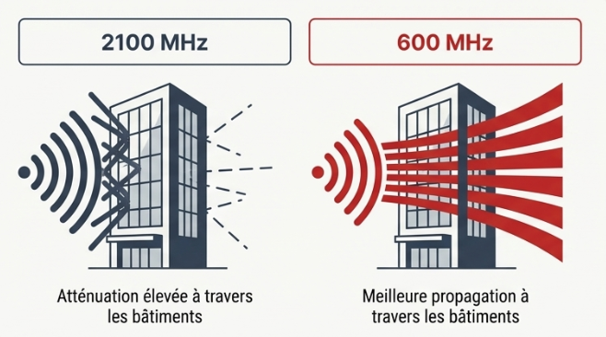
  LES ESPACES BLANC DE TV
Définition : Fréquences de la bande UHF (470 - 790 MHz) laissées vacantes par la télévision analogique.
Règle d'accès : Accès Secondaire et Opportuniste.
Le réseau LTE ne doit jamais brouiller l'utilisateur Primaire (la TV).
Outil clé : Nécessite la Radio Cognitive pour détecter les canaux libres
Avantage majeure

Slide 11
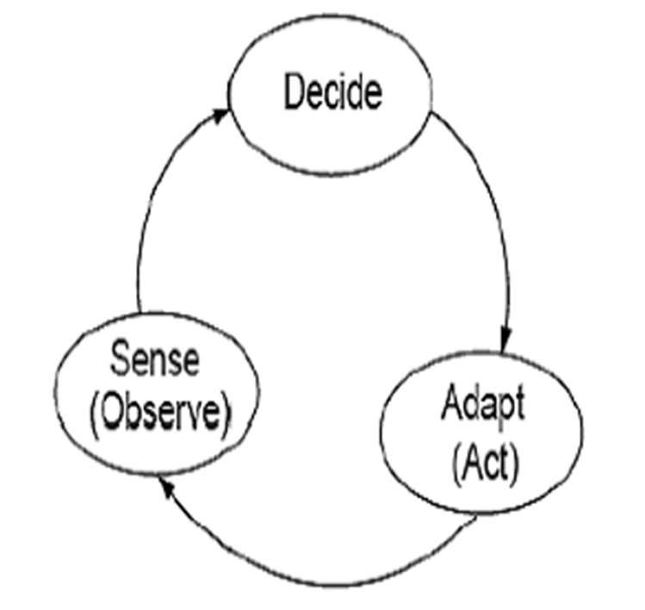
  LES ESPACES BLANC DE TV
LA RADIO COGNITIVE :
Rôle : Garantir la protection stricte des services TV (Utilisateurs Primaires).
Le réseau LTE doit être intelligent : il écoute, détecte un vide, l'utilise, et se retire si la télé revient.
LE CYCLE DE COGNITION : OBSERVER L’ENVIRONNEMENT, DÉCIDER ET AGIR

Slide 12
  MECANISME PROPOSEE

Slide 13
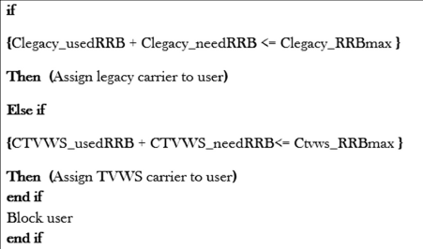
  MECANISME PROPOSEE
STRATÉGIES D'ALLOCATION (LES ALGORITHMES) :
Algorithme 1 (Simple) : Déport conditionnel ; on utilise la TVWS uniquement si la bande legacy est saturée

Slide 14
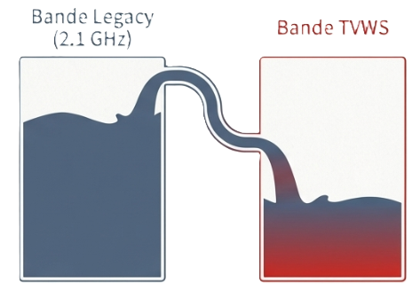
  MECANISME PROPOSEE
STRATÉGIES D'ALLOCATION (LES ALGORITHMES)
Logique : Priorité absolue à la bande Legacy. On utilise les TVWS que si la bande Legacy est entièrement occupé”.
  Avantage : Simplicité de mise en oeuvre, risque minimal, protection maximale des ressources TVWS
  Inconvénients : Potentiellement inefficace ; n’exploite pas les avantages de propagation des TVWS si la bane legacy n’est pas pleine, ce qui peut conduire à une consommation de ressources sous-optimale.

Slide 15
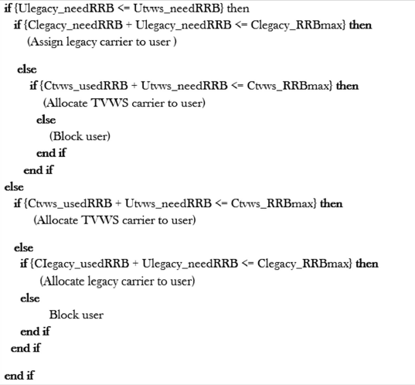
  MECANISME PROPOSEE
STRATÉGIES D'ALLOCATION (LES ALGORITHMES)
Algorithme 2 (Optimisé) : Stratégie « least-resource-first » qui sélectionne la bande la plus efficace selon le CQI (Channel Quality Indicator)

Slide 16
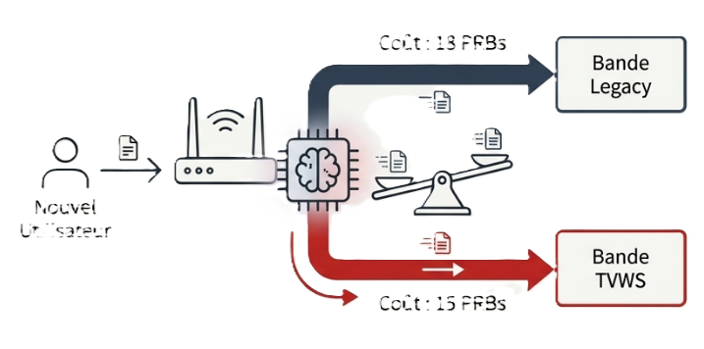
  MECANISME PROPOSEE
STRATÉGIES D'ALLOCATION (LES ALGORITHMES)
Logique : Pour chaque utilisateur, on estime les ressources (PRBs) pour chaque bande passante (Legacy et TVWS). On choisit la bande la plus efficace, c’est-à-dire celle qui consomme le moins de PRBs pour le même service.
Coût : 18 PRBs
  Avantage : Maximise la capacité globale du réseau, exploite intelligemment les conditions de propagation de chaque utilisateur, et conduit à une meilleure efficacité spectrale.
Nouvel Utilisateur
  Inconvénients : Plus complexe à mettre en oeuvre ; nécessite des mesures de qualité de canal (CQI) sur les deux bandes, ce qui implique une signalisation supplémentaire.
Coût : 15 PRBs

Slide 17
  EVALUATION THEORIQUE ET RESULTATS

Slide 18
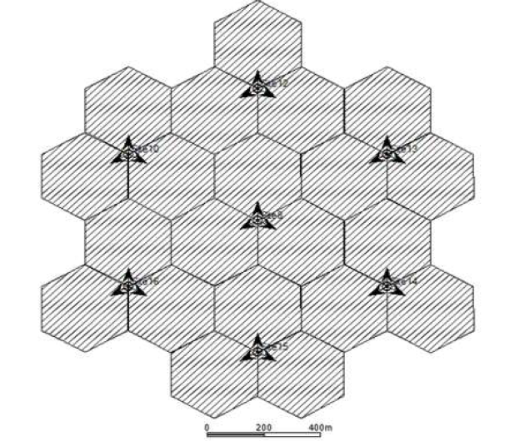
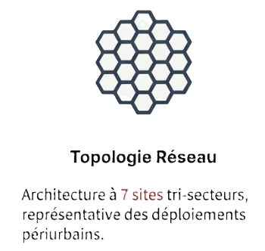
  EVALUATION THEORIQUE
PARAMETRES UTILISES :
Modèle de propagation : COST- 231 Hata
Bande Legacy (LTE Band 1) :
  Fréquence : 2,1 GHz.
  Largeur de bande : 20 MHz.
  Nombre de blocs de ressources disponibles : 100 PRB.
Bande TVWS (UHF) :
  Fréquence : environ 600 MHz.
  Largeur de bande utilisée pour les calculs : 8 MHz.
  Nombre de blocs de ressources disponibles : 50 PRB
Architecture à 7 sites trisecteurs, représentative des déploiements périurbains.

Slide 19
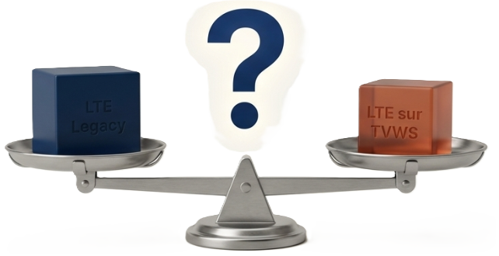

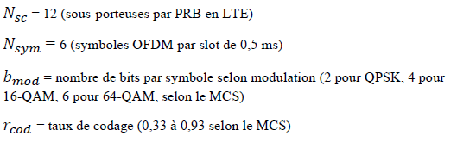
  EVALUATION THEORIQUE
MÉTHODOLOGIE DE L’ÉVALUATION
Comparaison théorique du Système LTE "Legacy" seul (2.1 GHz) VS Système Hybride (LTE Legacy + TVWS à 600 MHz).
CAPACITE THEORIQUE DU SYSTEME :
  Formule de capacité Shannon pour le calcul de débits théoriques maximaux par bande :
  Équation 3GPP du débit par PRB pour estimer la consommation de ressources radio selon le CQI mesuré :
où :

Slide 20



  EVALUATION THEORIQUE
MÉTHODOLOGIE DE L’ÉVALUATION
CAPACITE THEORIQUE DU SYSTEME :
Le nombre de PRBs requis pour satisfaire une demande requise est alors :
Scénario d'application : utilisateur demandant 5 Mbps :
  Sur la bande Legacy (CQI = 12, conditions SNR = 15 dB) :
  Sur la bande TVWS (CQI = 14, conditions SNR (améliorées) = 18 dB) :

Slide 21
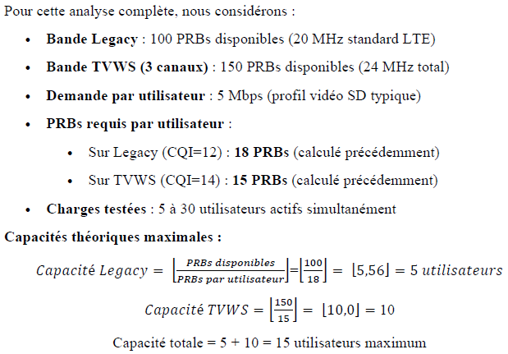
PRINCIPE DE L’EVALUATION
  EVALUATION THEORIQUE
Configuration du système testé :

Slide 22



  EVALUATION THEORIQUE
PRINCIPE DE L’EVALUATION
  Analyse multi-utilisateurs :
La charge réseau a été variée de 5 à 30 utilisateurs (réduit à 15) simultanés par cellule pour observer le comportement des algorithmes en régime sous-chargé critique saturé.
  Comparaison quantitative des algorithmes avec les métriques suivantes :
- Taux de blocage (CBR) :
- Consommation totale de PRBs :
- Taux d'utilisation totale :
- Équité d'allocation (Fairness Index) :

Slide 23
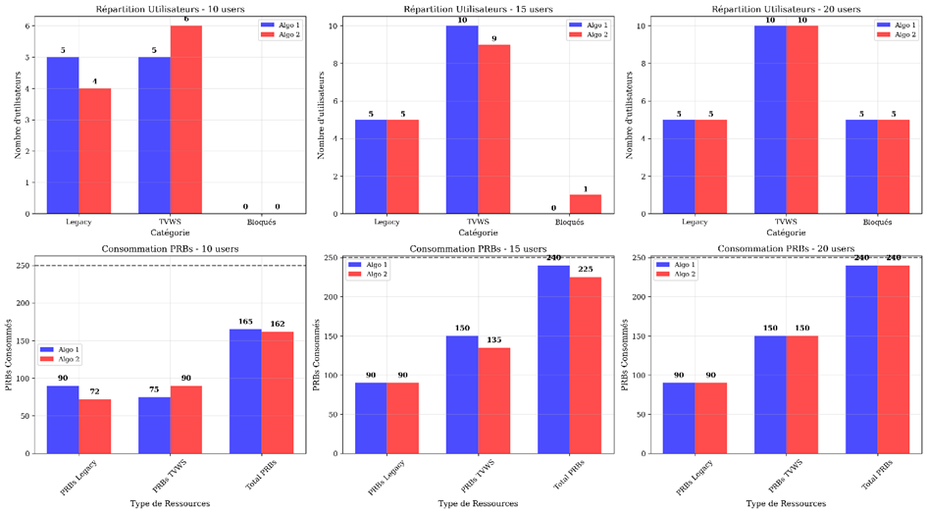
  RESULTATS DE L’EVALUATION

Slide 24
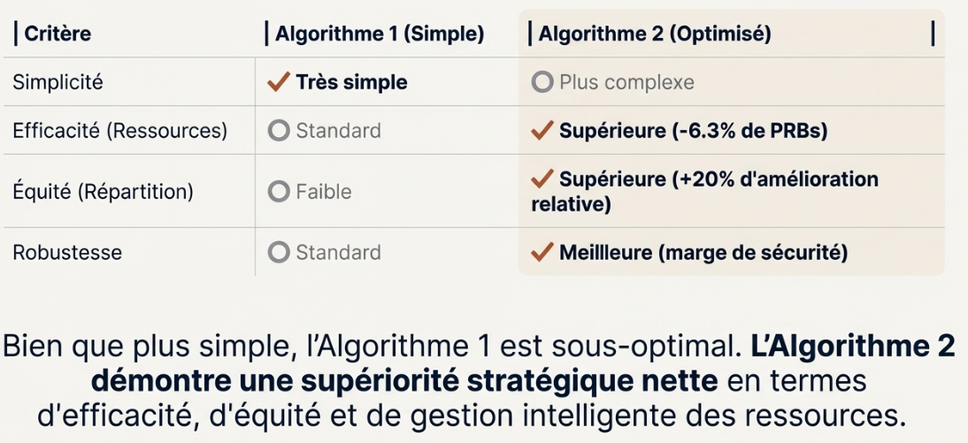
  RESULTATS DE L’EVALUATION
  RESUME DE L’EVALUATION DES ALGORITHMES :

Slide 25
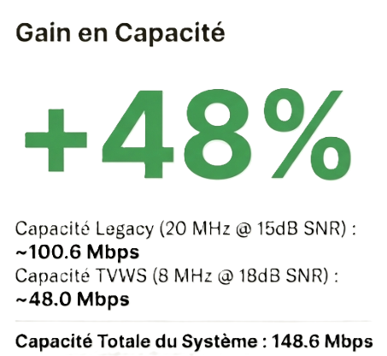
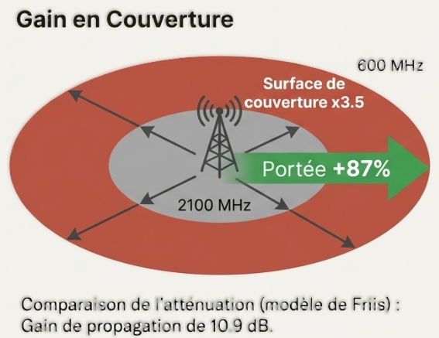
  RESULTATS DE L’EVALUATION
  AVANTAGES DES TVWS :

Slide 26
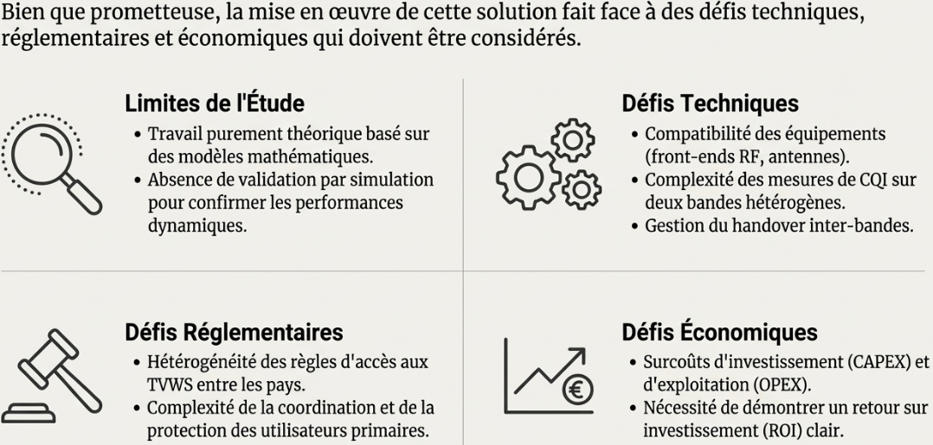
  RESULTATS DE L’EVALUATION
  DEFIS ET LIMITES DE L’ÉVALUATION :

Slide 27
  CONCLUSION

Slide 28
Bibliographie :
I. Normes et Standards
• [1] 3GPP, "Evolved Universal Terrestrial Radio Access (E-UTRA); Physical channels and modulation," Technical Specification TS
36.211, Rev. 10.0.0, 2011.
• [2] IEEE, "IEEE Standard for Information Technology - Wireless Regional Area Networks (WRAN) - Specific requirements - Part
22," IEEE Std 802.22-2011.
II. Thèses et Articles
• [3] A. Agrima,"Extension du mode de fonctionnement LTE sur les espaces blancs de TV ", "Faculté des sciences et techniques
de Settat ", Maroc, 2016.
III. Webographie
• [4] ANRT Maroc, "Plan National des Fréquences," [En ligne].
Disponible : https://www.anrt.ma/ (Consulté le 15 août 2025).
• [5] NS3, "LTE ," [En ligne]. Disponible :
https://www.nsnam.org/docs/models/html/lte.html

Slide 29

  MERCI POUR VOTRE ATTENTION !!

